Slide 1
Introdução a Git e GitHub
Anny Chagas - 19 de maio

Slide 2
Sumário
O que é Git
O que é GitHub
Para o que é usado?
Como usaremos?
Criando um novo repositório
Linguagem Markdown
Editando README.md
Exercício

Slide 3

O que é Git
Sistema de controle de versão
Ou ferramenta de versionamento de arquivos
É o único ?
Não, mas é largamente usado
Gratuito
Open source

Slide 4
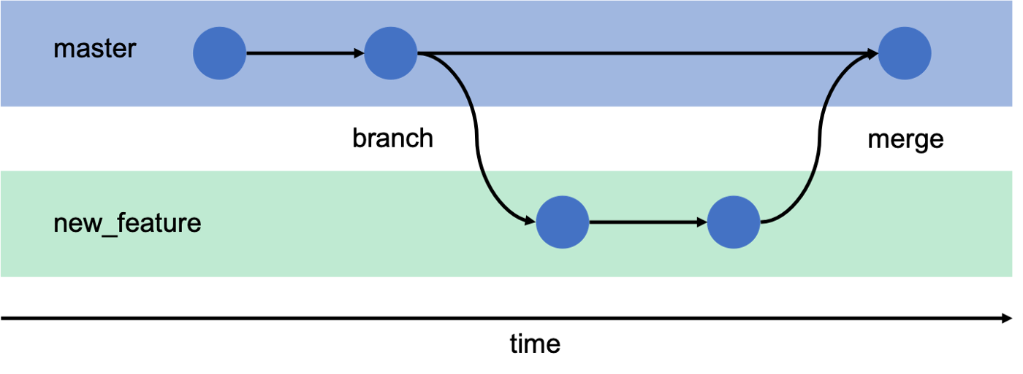
1. O que é Git > Usos
Versão de arquivos
commits
Branches de trabalho

Slide 5
1. O que é Git > Usos
other_feature
Versão de arquivos
commits
Branches de trabalho
Trabalho simultâneo

Slide 6

2. O que é GitHub
Plataforma para hospedar esses arquivos
Repositórios
Existem outras plataformas?

Slide 7
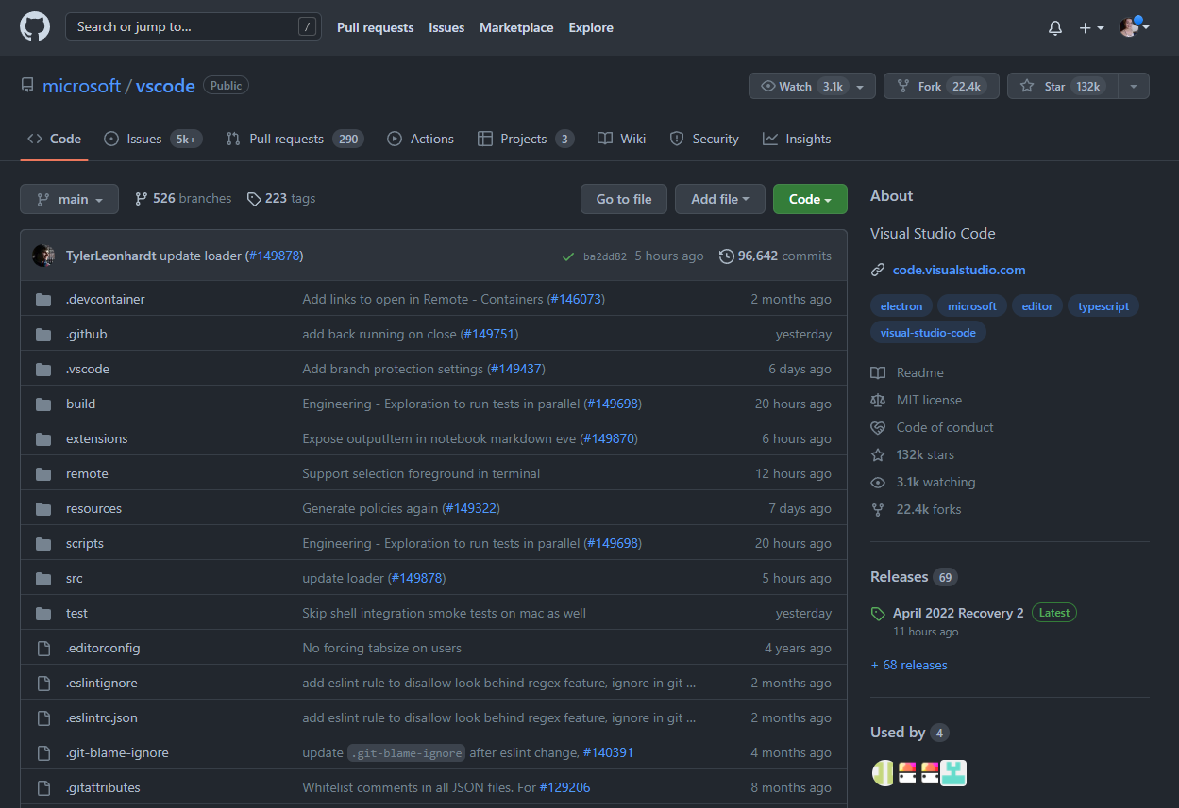
2. O que é GitHub
https://github.com/microsoft/vscode
Existem outros?
GitLab
BitBucket

Slide 8
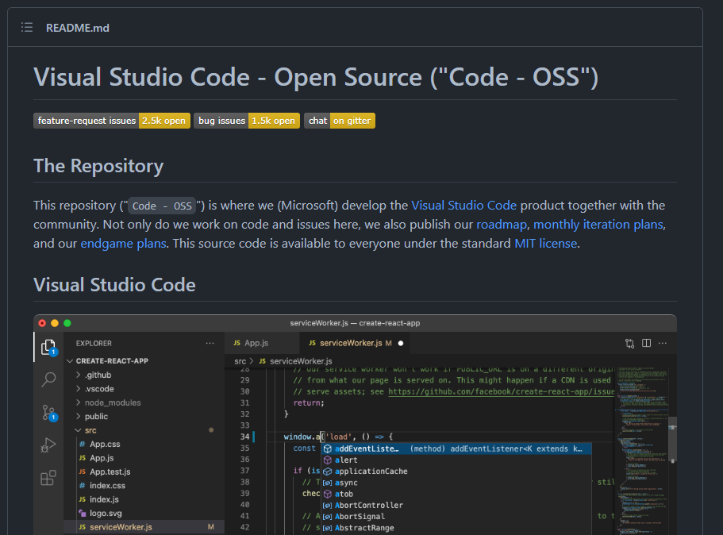
3. Para o que é usado?
Armazenamento
Versionamento
Comparação de código
Lidar com vários desenvolvedores ao mesmo tempo
Issues
Pull Requests
Wiki

Slide 9
4. Como usaremos
Armazenar os trabalhos feitos nesta disciplina
Vamos usar somente a interface web
Um repositório por aluno
Um repositório da disciplina
https://github.com/AnnyCaroline/informatica-para-trabalho

Slide 10
4. Como usaremos
Crie uma conta individual no GitHub

Slide 11
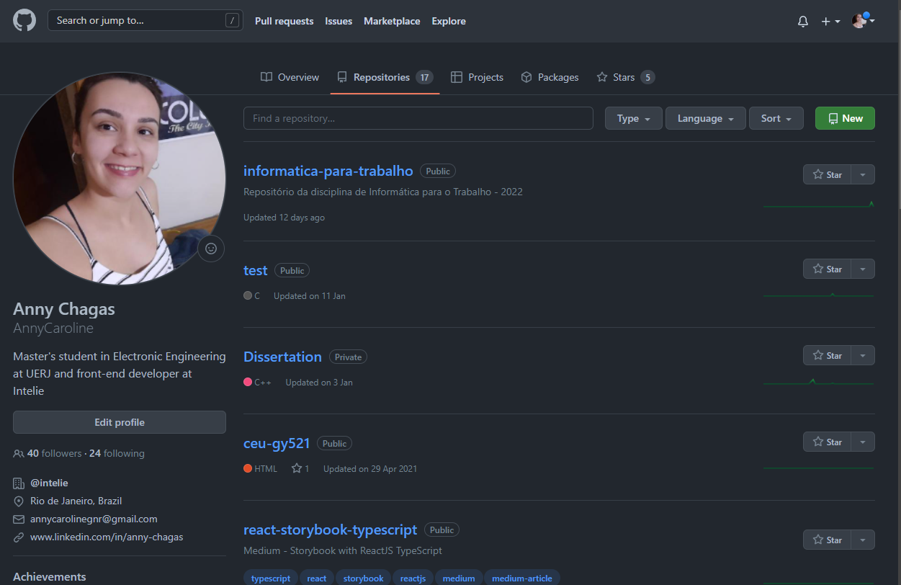
5. Criando um novo repositório

Slide 12
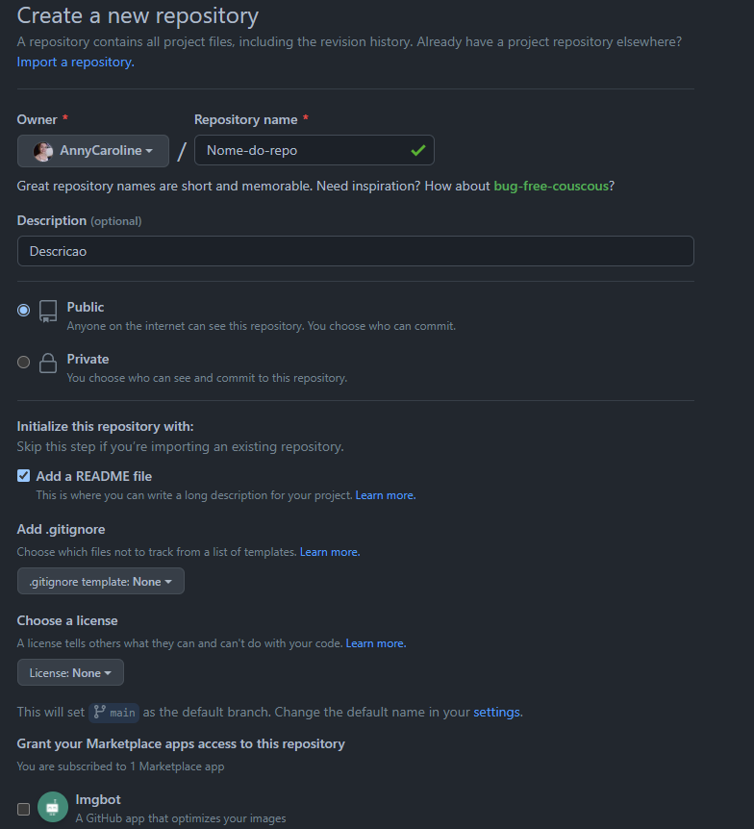
5. Criando um novo repositório

Slide 13
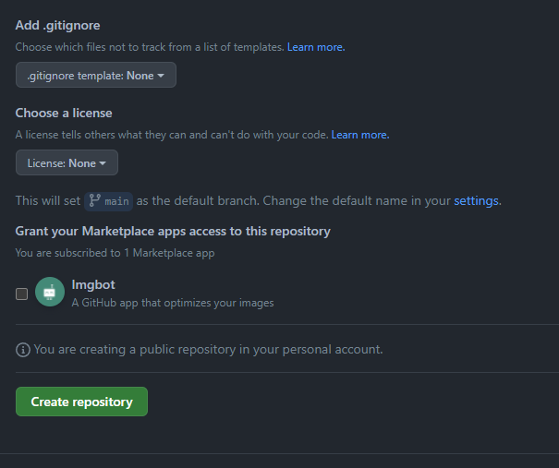
5. Criando um novo repositório
Esse arquivo indica o que deve ser ignorado, e mantido somente como local. Exemplos: versões compiladas do código
Veja, por exemplo, a licença do VSCode
Não vai aparecer para vocês. Aplicativo opcional que podemos adicionar ao GitHub para compactar imagens

Slide 14
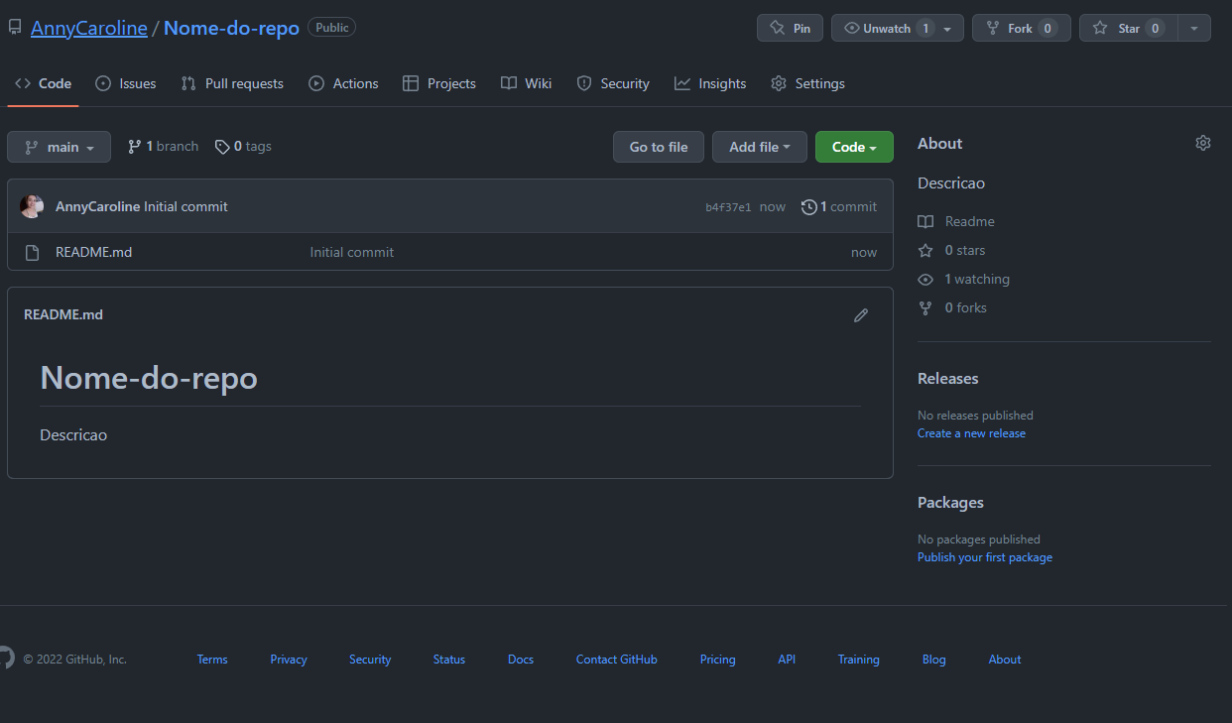
5. Criando um novo repositório

Slide 15
6. Linguagem Markdown
Linguagem de marcação
.md
Usada no GitHub, principalmente
No README
Issues
E pull requests
Usada em outros lugares
VSCode tem modo de visualização
Independente de plataforma
Independente de design (posso escrever o mesmo markdown e estilizar de formas diferentes)

Slide 16
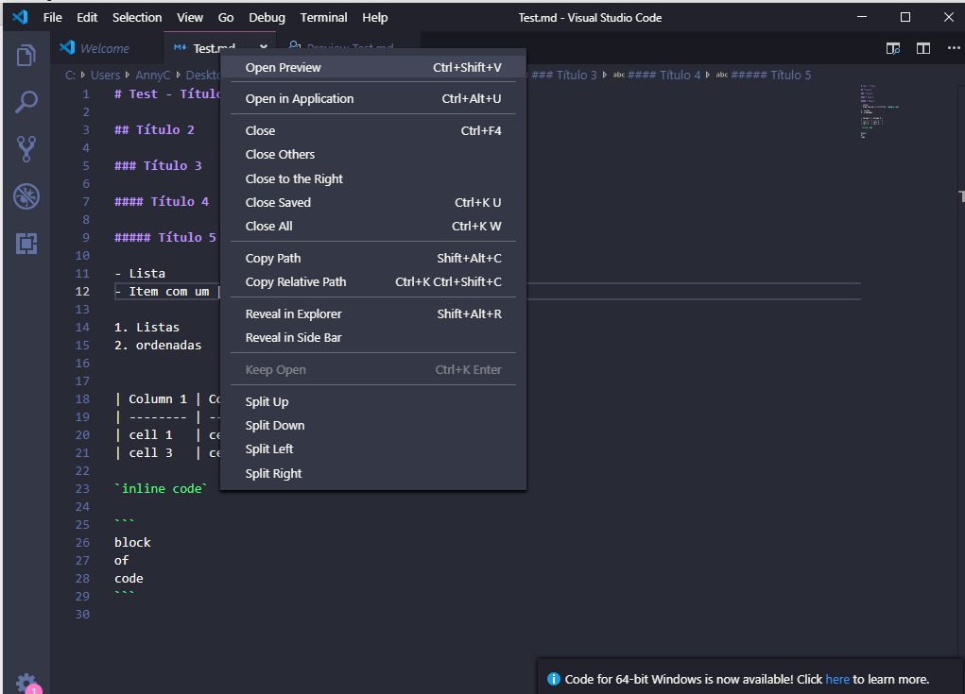
6. Linguagem Markdown > No VSCode
Arquivo .md
Para visualizar / preview
Ctrl + Shift + V
Botão direito no nome do arquivo
open preview

Slide 17
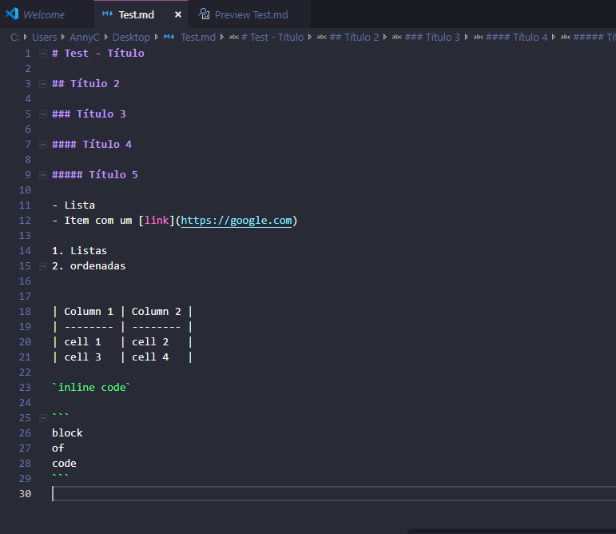
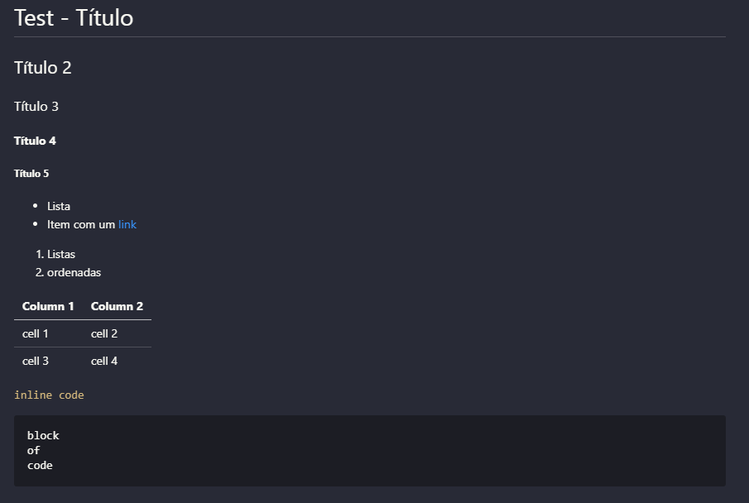

Slide 18
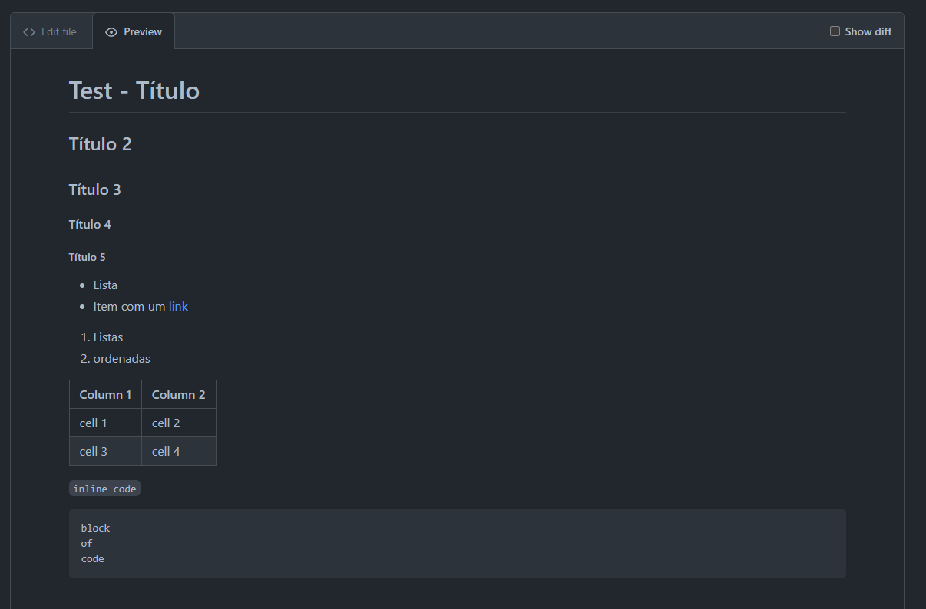
6. Linguagem Markdow
Mesmo arquivo no GitHub
Outro estilo

Slide 19
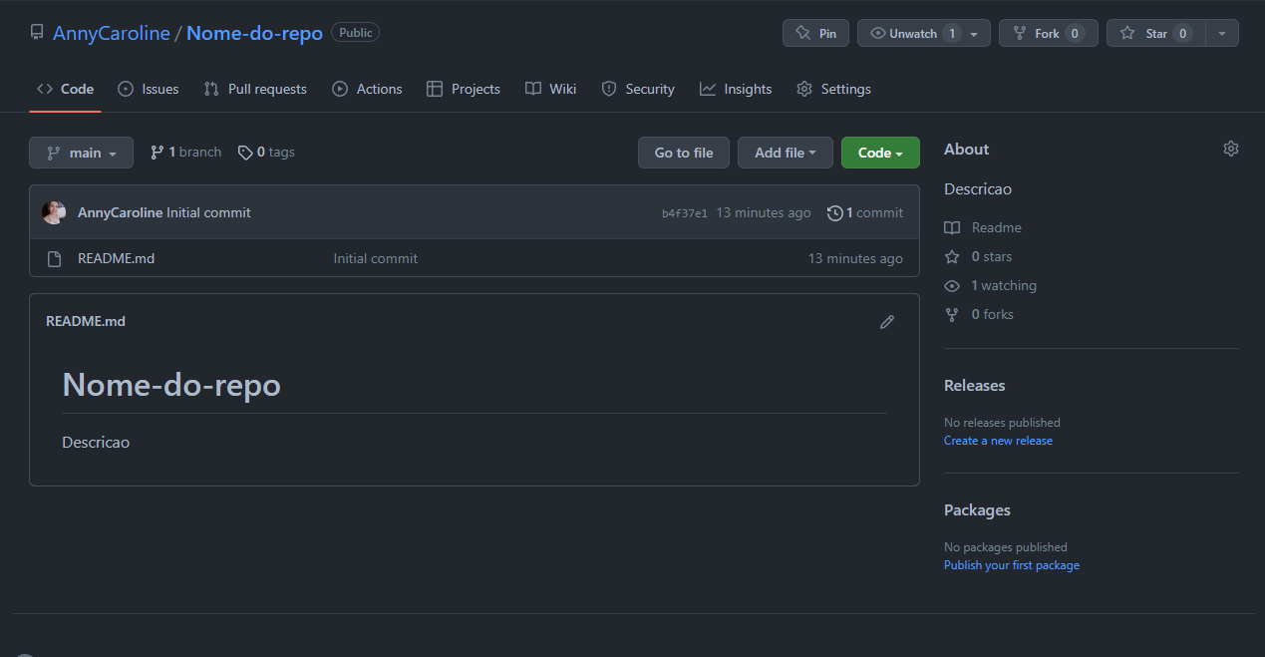
7. Editando o README.md
Na página inicial do repositório, clique no botão de edição

Slide 20
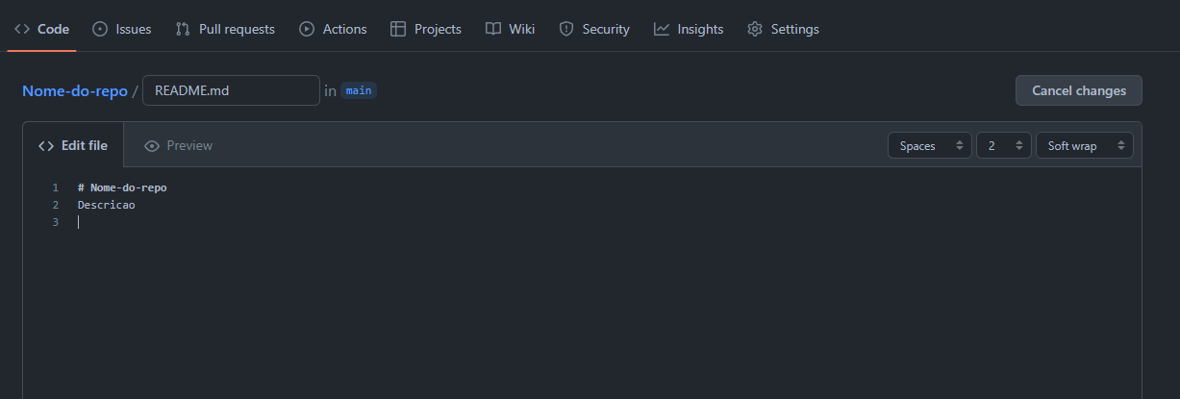
7. Editando o README.md
- Edite o arquivo, e utilize o “preview”

Slide 21
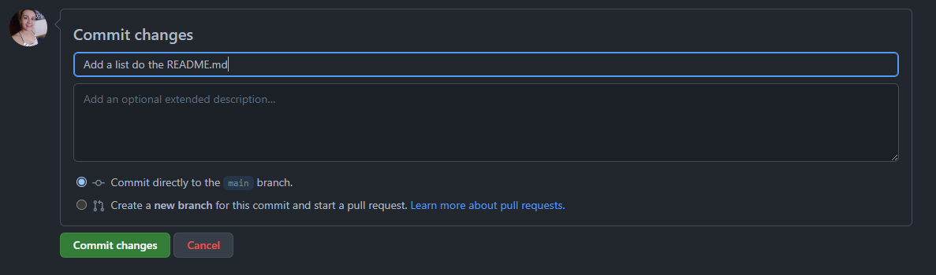
7. Editando o README.md
- Ao terminar, podemos comitar nossas mudanças

Slide 22
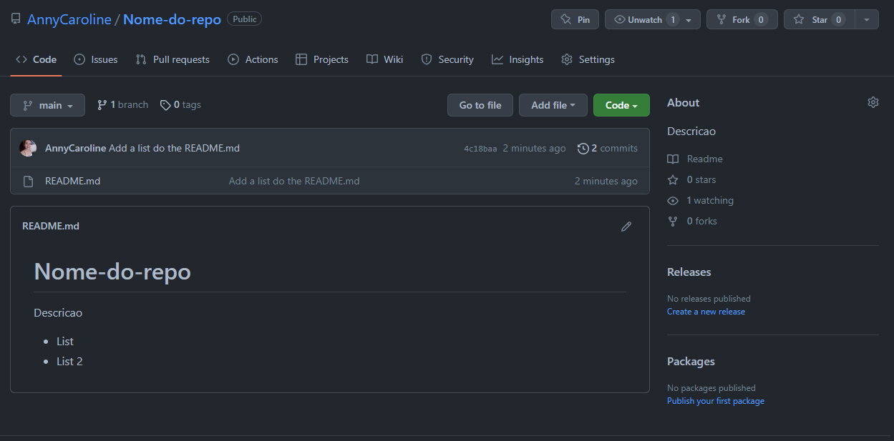
7. Editando o README.md
Voltando para a tela inicial, podemos ver que nosso repositório agora tem 2 commits.
Clique no local marcado

Slide 23
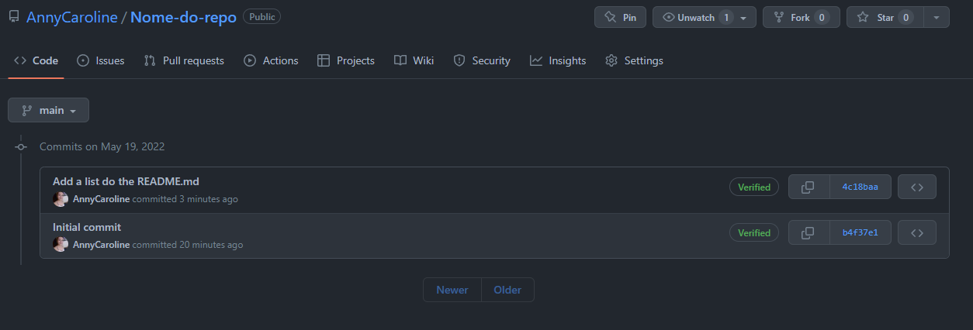
7. Editando o README.md
Identificador único do commit
Ver as modificações feitas pelo commit
Ver repositório nesse período do tempo

Slide 24
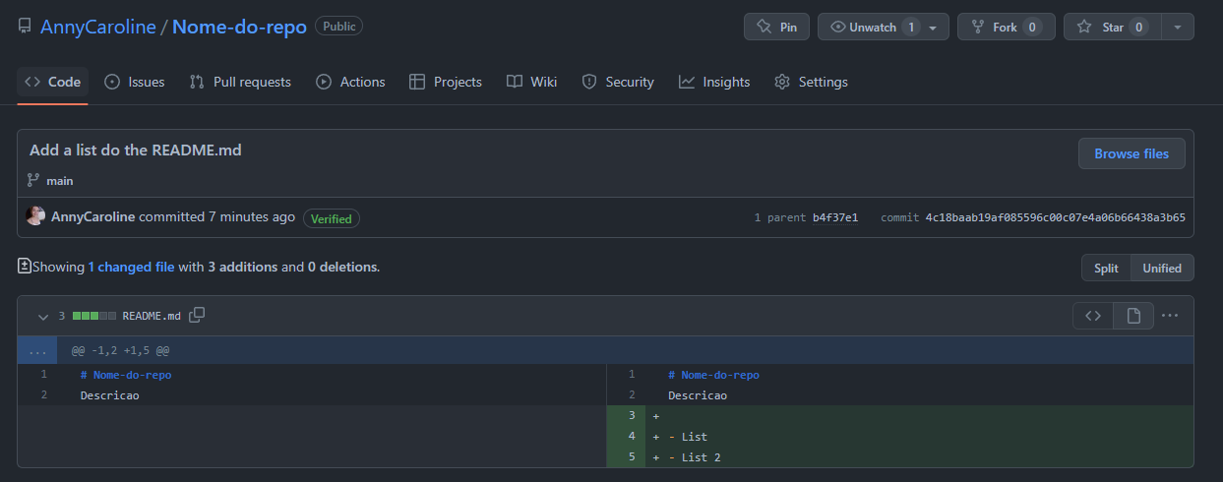
7. Editando o README.md

Slide 25
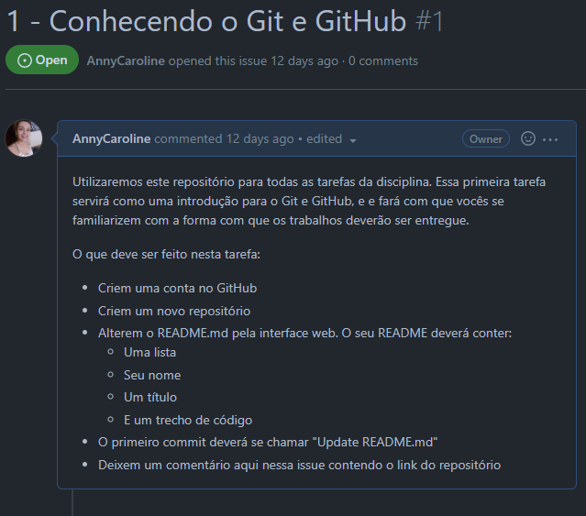
8. Exercício
Acesse o repositório https://github.com/AnnyCaroline/informatica-para-trabalho/
Abra a issue #1
Alterem seu README.md conforme pedido no enunciado
Adicione um comentário com o link para o seu repositório

